Slide 1

项目汇报
基于django+vue的博客系统的设计与实现
团队组成：张杰组
刘宏扬组
肖大智组

Slide 2
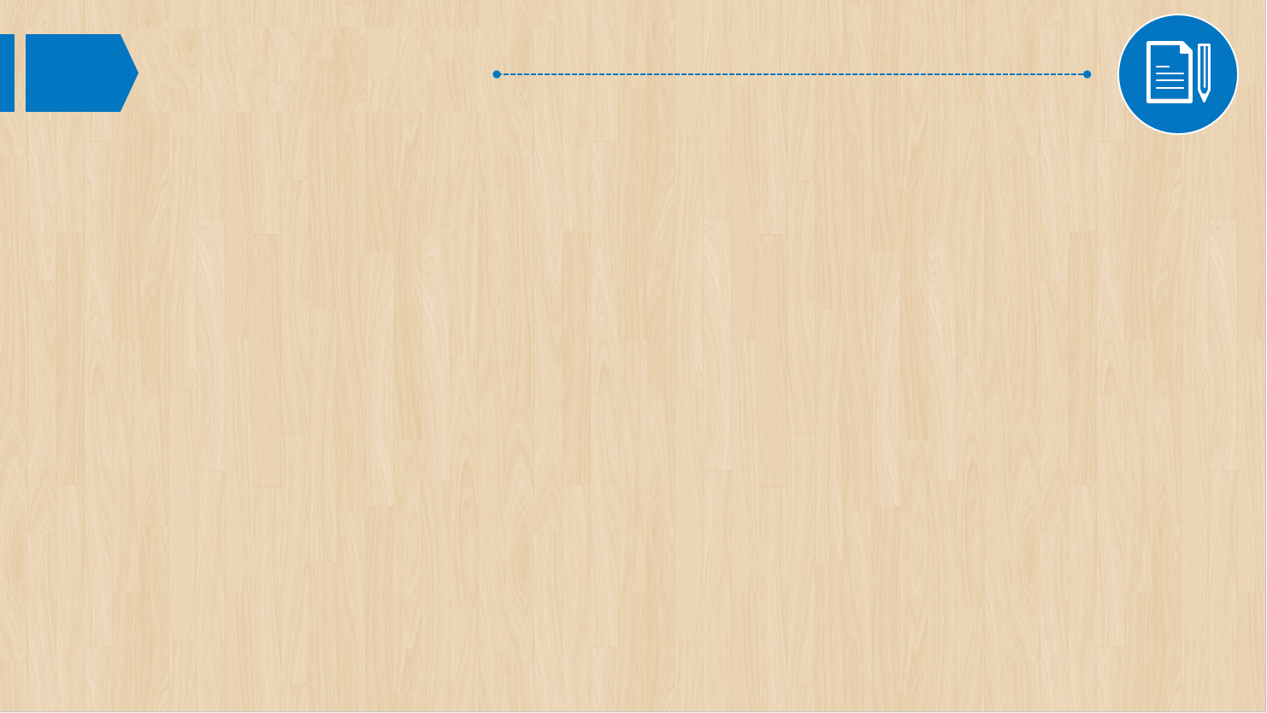



小组分工
张杰组
前端：杨雯、张婷婷
后端：张杰、赵红霞、姚博涵
测试及文档：高一然
刘宏扬组
组长：刘宏扬：代码实现（前端加后端）
组员：梁文涛：ppt制作，前端页面问题解决
柯泽南：项目服务器部署学习
高诚： 需求分析，数据库设计与实现
彭睿：学习vue，部分前端页面的实现
闫炳林：前端页面问题解决
肖大智组
组长：肖大智：整合，前后端连接
组员：李昊阳：前端页面代码
王友：需求分析，前端界面设计
刘学知：后端，数据库设计与实现
周临盛：后端问题解决

Slide 3

01
PART ONE
需求分析
requirements analysis
1.1 可行性分析 1.2 功能需求分析

Slide 4
目录
CONT ENTS
1
需求分析
2
相关技术
3
系统设计及实现
4
系统关键性功能测试
5
问题与总结

Slide 5
01
可行性分析
技术可行性
本系统采用vue+Mysql+Django进行开发，其中前台用vue进行页面开发和管理用户界面，界面友好有亲和力；后台采用Mysql数据库开发和管理数据库。本系统的开发环境使用Django自带的一个轻量的Web开发服务器——runserver，使用方便、运行稳定、安全可靠。综上所述，本系统在技术方面是可行的。
运行可行性
本系统易于理解，人机界面简洁、清晰、直观，功能实用，操作简单方便，由于本网站要设计成友好的界面，用户只需懂得上网，就能轻松使用本博客的功能。所以从以上几个方面的分析来看，开发本博客是完全可行的。
经济可行性分析
由于开发本博客系统所需的硬件和软件环境都容易从相关网站下载，系统成本主要集中在本系统的开发与维护上，而且，目标系统不是很复杂，开发的周期较短，所以从经济方面讲，开发此系统是可行的。

Slide 6
02
功能需求分析
功能性需求分析：
文章模块是功能性需求中重要的一个部分，该模块主要功能目的为用户可以依据文章的不同标签类型从而更好的选择想要浏览的内容等等，并且在用户在发表文章时中可以自己任意添加标签等。该模块还负责系统文章的编辑、删除和提交功能，发布者在登录之后可以拥有对文章内容进行编辑、修改和删除。
用户中心模块下的用户账户可以任意修改、添加、编辑等。
评论模块是整个系统中一个重要的功能性模块，该模块主要负责对系统文章的评论。只有评论者自身以及文章的发布者可以删除该评论。
屏蔽词功能是文章以及评论模块的一个功能，可以检测文章和评论内容中的不雅词汇进行屏蔽。

Slide 7
02
功能需求分析
非功能性需求分析：
在系统的非功能性需求中首页模块是系统的非功能性需求第一位，因为该模块承载了访客对系统内容的第一直观感受和友好度。首页模块主要内容为系统已发表文章的部分摘要展示、用户注册登录的窗口、以及一些重要的系统插件。
系统的注册用户的个人主页部分为展示注册用户的个人相关信息的页面，该页面上主要展示了包括用户的昵称、生日、已经发表的文章以及用户自身想要说明的一些内容，是系统中用户展示自我，沟通和联系具有相同爱好的朋友的一个重要了解渠道。

Slide 8
02
PART TWO
相关技术
correlation technique

Slide 9
关键性技术介绍
01
Django Rest Framework
相关技术
Vue
04
02
MySQL
Django
03

Slide 10
03
PART THREE
系统设计与实现
System design and implementation
3.1 功能设计 3.2 数据库设计

Slide 11
03
功能设计
系统功能设计
通过在系统设计的需求分析中得到的结论，我们可以简要的把本系统分为：文章部分、用户部分、评论部分、主页部分等。
模块功能设计
用户访问“首页”，通过“首页”可以进行新用户的注册和原注册用户的登录功能。在“首页”中会展示文章的一部分；
DRF（diango rest framework）框架继承了Django方便易用的传统，分页这种常见功能提供了默认实现，尽可能的减少用户在刷新系统的过程中带来的亢余缓存。当用户登录后，用户可以进行“发表文章”“发布评论”“主页”等的操作，并且可以在个人信息中修改用户的登录密码等等。

Slide 12
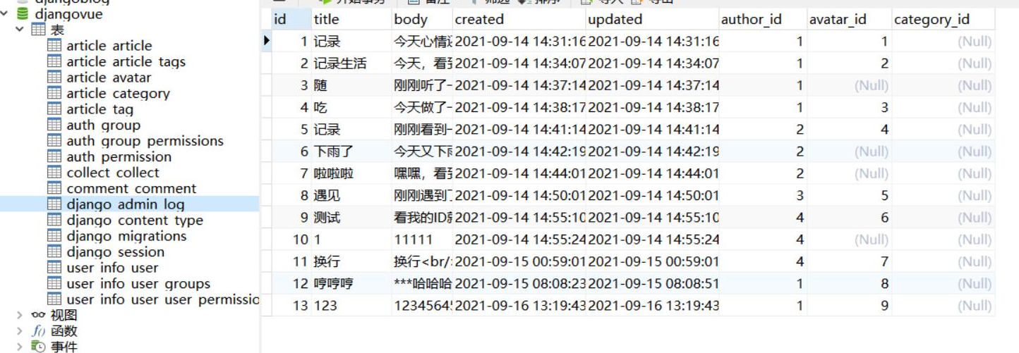
03
数据库设计

Slide 13
04
PART FOUR
系统关键性功能测试
System critical functional testing
4.1 登录验证测试 4.2 搜索文章功能测试 4.3 浏览功能测试 4.4 敏感词屏蔽功能测试 4.5 测试结论

Slide 14
04
登录验证测试
当用户在登录的时候如果还未注册，就无法登录。
登录测试
账户编号 | 账户信息 | 账户密码
1 | 123 | 123456789
2 | 张 | 123456789
3 | 1 | 123456789
4 | 233 | 123456789

Slide 15

04
搜索文章功能测试
系统拥有搜索功能，不论是否登录，都可以搜索系统上所有用户发表的所有文章以及文章的相关信息。
搜索功能

Slide 16
04
浏览功能测试
测试系统文章是否能够正常访问、浏览的功能。无论有没有登录都可以正常访问首页并浏览首页展示的系统部分文章以及文章的相关内容。若访问者不能浏览系统文章，则文章浏览功能失败。
浏览功能

Slide 17
04
敏感词屏蔽功能测试
测试系统发表文章、评论时是否能够进行敏感词屏蔽。当系统用户发表文章、文章内容更新、发表评论时，进行敏感词识别，而后自动替换成**，以求规避涉政敏感词、违禁词、垃圾广告、色情、血腥暴力等不良信息降低了用户体验的情况。若无论系统用户发表文章、评论时敏感词未被替换的，则敏感词屏蔽功能失败。
敏感词屏蔽功能

Slide 18
04
测试结论
通过对系统功能的黑盒和白盒的测试，实际输出与大多数情况下的期望输出是一致的，从而证明了本系统的功能基本正常。对于错误页面也一直在寻找原因并做了修改，同一测试用例使用同一测试，全部顺利通过测试，系统正常运行。最后总结为系统在测试过程中并无重大的结构性错误和系统缺陷。
测试结论

Slide 19
05
PART FIVE
问题与总结
Questions and Conclusions
5.1 问题 5.2 总结

Slide 20
05
问题
团队遇到的问题以及解决方案：
1.在进行项目导入时，由于python版本和django不一致的问题 (百度解决修改django版本信息)
2.在进行第三方库redis使用时，在pycharm中即使使用pip命令进行了安装，但是还是会出错，后来下载了redis-cli.exe 点击运行后 注册时的验证码可以使用
3.在项目进行路由设置的时候出现界面跳转失败， 在仔细查看过各个urls是重新进行设置时 这个问题就莫名其妙的消失了

Slide 21
05
问题
团队遇到的问题以及解决方案：
4.注册时使用手机短信验证码，通过云通讯的手段解决
但是，在使用云通讯的时候，需要在平台进行认证，而且只能是公司的认证才可以，所以就只能在管理中添加测试手机号（3个），相信认证的问题解决后就可以在此基础上进行更多的注册信息
5.一开始我们使用的是django自带的User模型，但缺乏很多具体信息，所以我们使用AbstractUser扩展了用户模型。

Slide 22
05
总结
在整个过程中，我们团队都充分发挥自己的能力，每个人都认真完成分配的任务。这个过程锻炼了每个人的能力，也让团队成员学到了许多未曾了解过的知识，增加了团队成员的知识面。
虽然由于时间仓促，本系统的功能不够尽善尽美，还存在需要改进的地方，但是已经存在的功能都是正常、完好的。希望在今后可以继续完善本系统设计。

Slide 23
感 谢 观 看

